Slide 1
Problemi descritti da rette e sistemi

Slide 2
Un problema classico per cominciare
Video 1

Slide 3
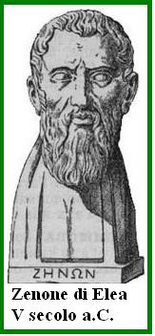
Un ‘paradosso’
Achille è dieci volte più veloce della tartaruga, perciò dà alla tartaruga un vantaggio.
Achille raggiungerà la tartaruga?
Il filosofo Zenone immaginava il movimento e rispondeva: ‘No! Quando Achille arriva al punto di partenza della tartaruga, non trova la tartaruga che si è spostata, anche se di poco. E così Achille continua ad avvicinarsi alla tartaruga senza riuscire a raggiungerla’.
L’esperienza e il buon senso si ribellano.
Riflettiamo meglio sul movimento.

Slide 4
Attività
Completa la scheda di lavoro per riflettere sul ‘paradosso’ e trarre le tue conclusioni

Slide 5
Che cosa hai trovato

Slide 6
Dal problema alla soluzione grafica
Una simulazione aiuta a riflettere e precisare
i dati del problema
la legge oraria di ogni moto

Slide 7
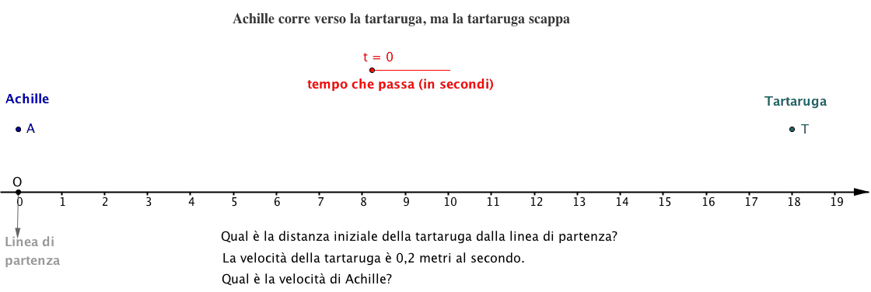
Una simulazione per riflettere
I dati del problema
2. La legge di ogni moto

Slide 8
Dal problema alla soluzione grafica
Disegno sul piano cartesiano le leggi del moto
Risolvo il problema con un procedimento grafico

Slide 9
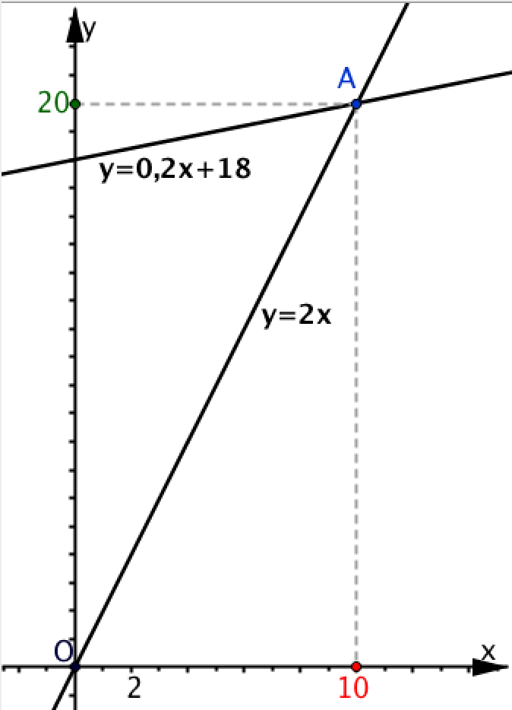
Grafico delle leggi e procedimento grafico
Rappresento le due equazioni su un piano cartesiano
Il punto A(10, 20) è il punto di intersezione delle due rette: si trova su entrambe le rette.
Dopo 10 secondi, Achille e la tartaruga si trovano entrambi a 20 metri dal punto di partenza.

Slide 10
Soluzione grafica
Con ‘gli occhi delle matematica e dei grafici’ abbiamo trovato una soluzione che corrisponde all’esperienza e al buon senso.
Il punto A(10, 20) dice in forma visiva che, dopo 10 secondi, Achille raggiunge la tartaruga a 20 metri dal punto di partenza.
Soluzione ottenuta con procedimento grafico

Slide 11
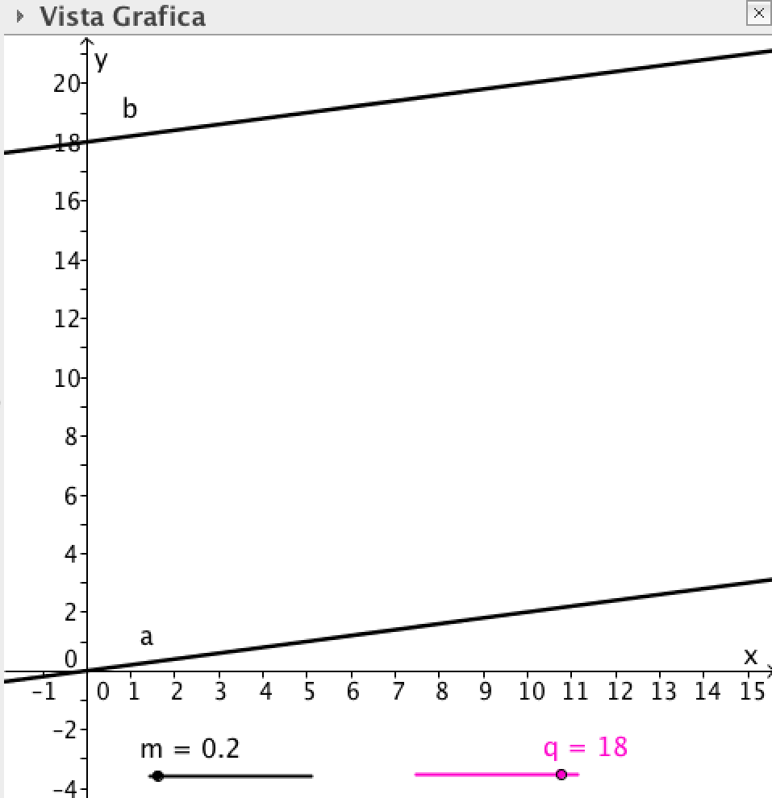
Un problema impossibile
Achille non può incontrare la tartaruga

Slide 12
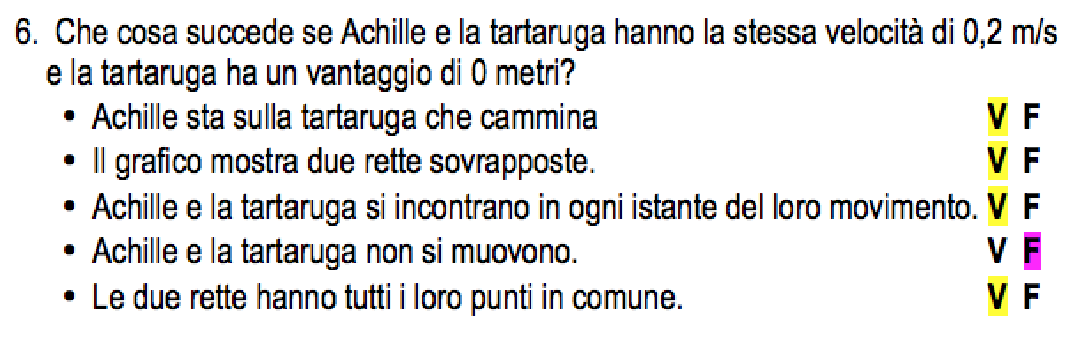
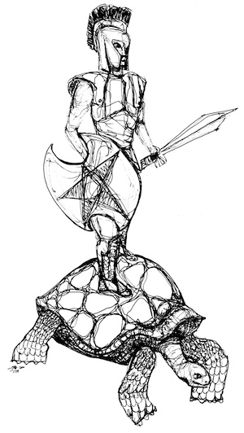
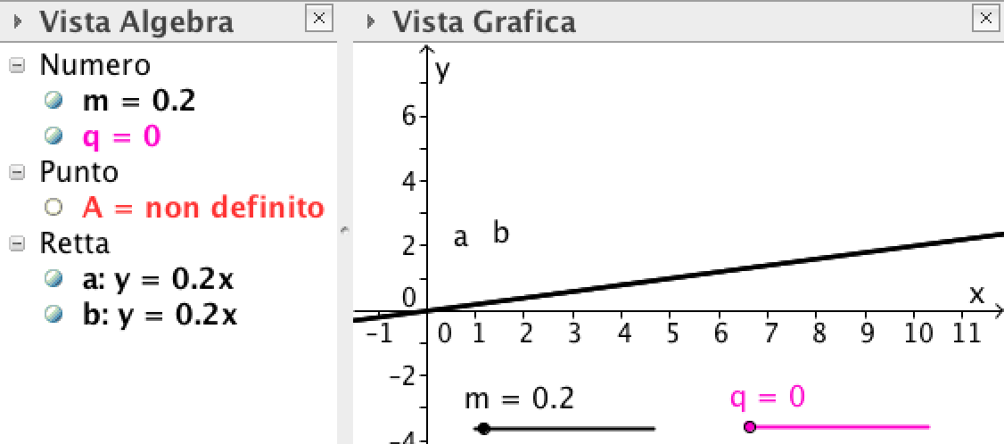
Un problema indeterminato
Achille e la tartaruga si incontrano in ogni istante del loro movimento

Slide 13
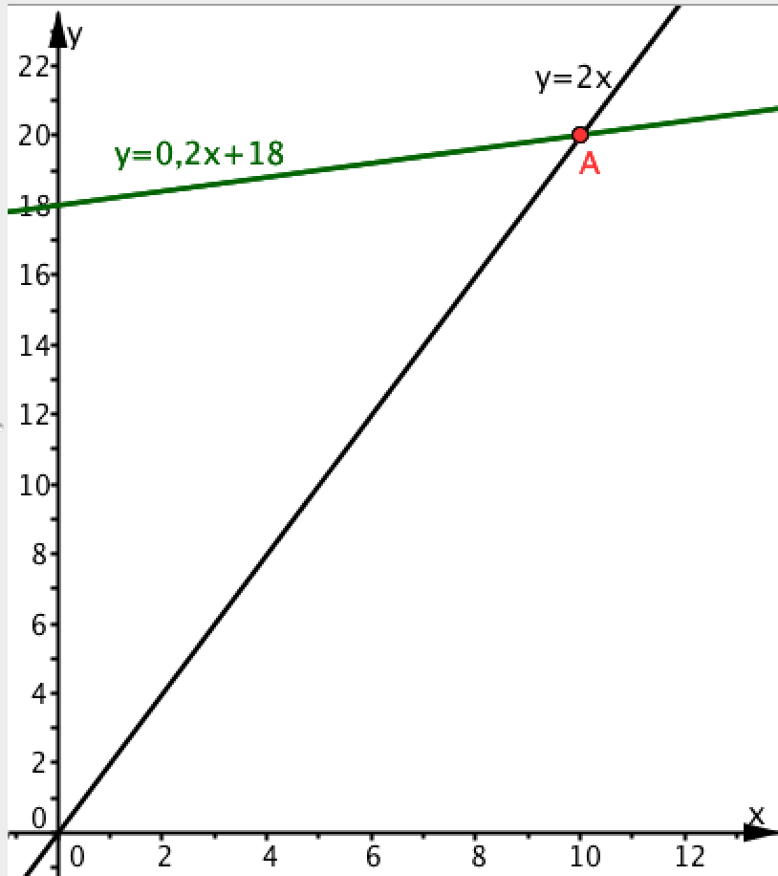
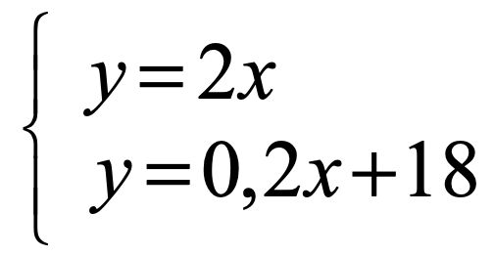
Il linguaggio dell’algebra
Achille corre alla velocità di 2m/s e dà un vantaggio di 18m alla tartaruga che va alla velocità di 0.2m/s.
Achille raggiunge la tartaruga?
Sistema di due equazioni in due incognite (x, y)

Slide 14
Sistema di due equazioni in due incognite
La parentesi graffa { ricorda che debbo esaminare le due equazioni insieme, senza mai separarle.
Il sistema è lineare (o di I grado), dato che le due equazioni sono di I grado.
La scrittura (10, 20) descrive una coppia ordinata di numeri: due numeri scritti vicini, sempre nello stesso ordine.
La coppia (10, 20) è la soluzione del sistema.

Slide 15
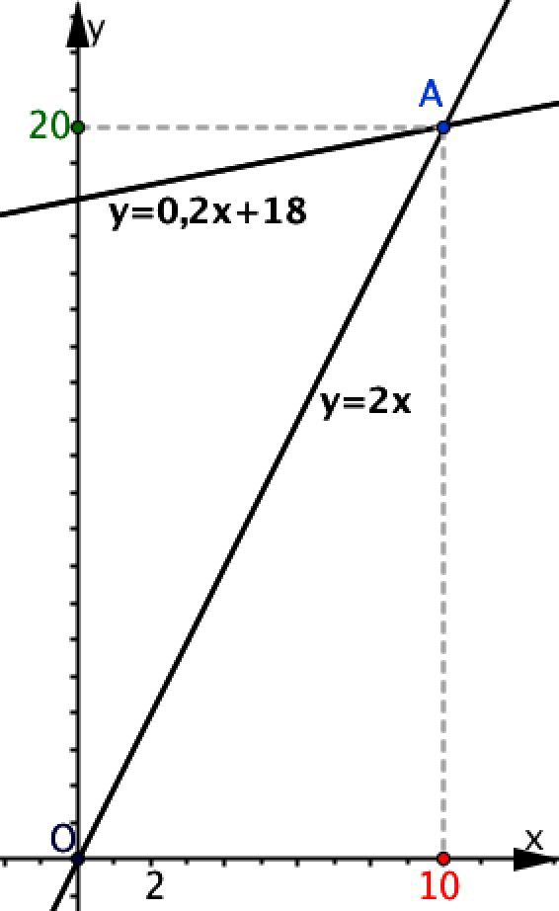
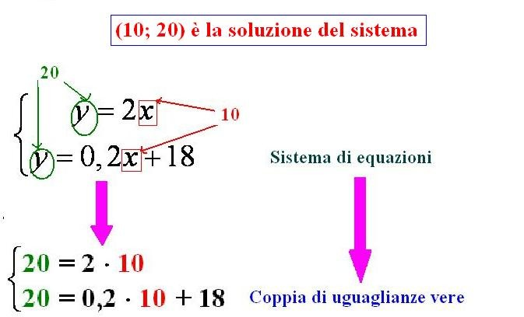
La soluzione di un sistema lineare
(10, 20) è la soluzione del sistema
La soluzione (10, 20) soddisfa entrambe le equazioni del sistema

Slide 16
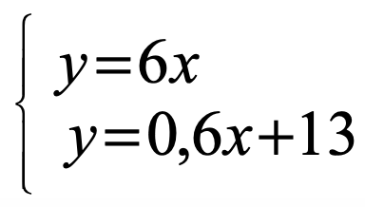
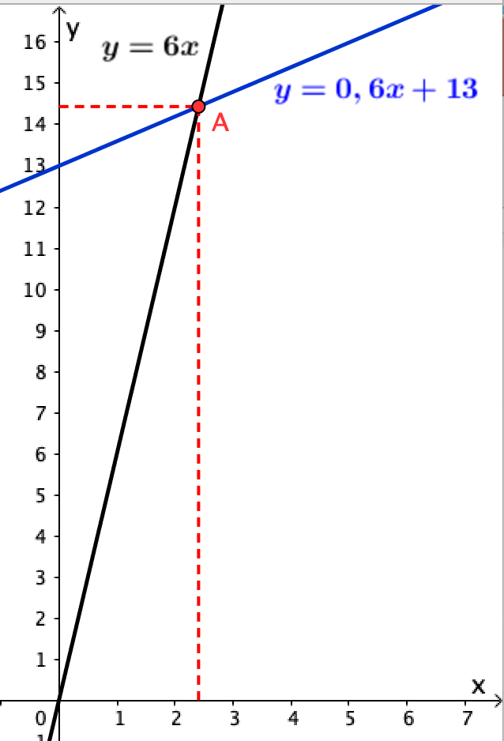
Cambio i dati del problema
Sul grafico il punto A non ha coordinate intere.
Valuto
A(2,4 , 14,4)

Slide 17
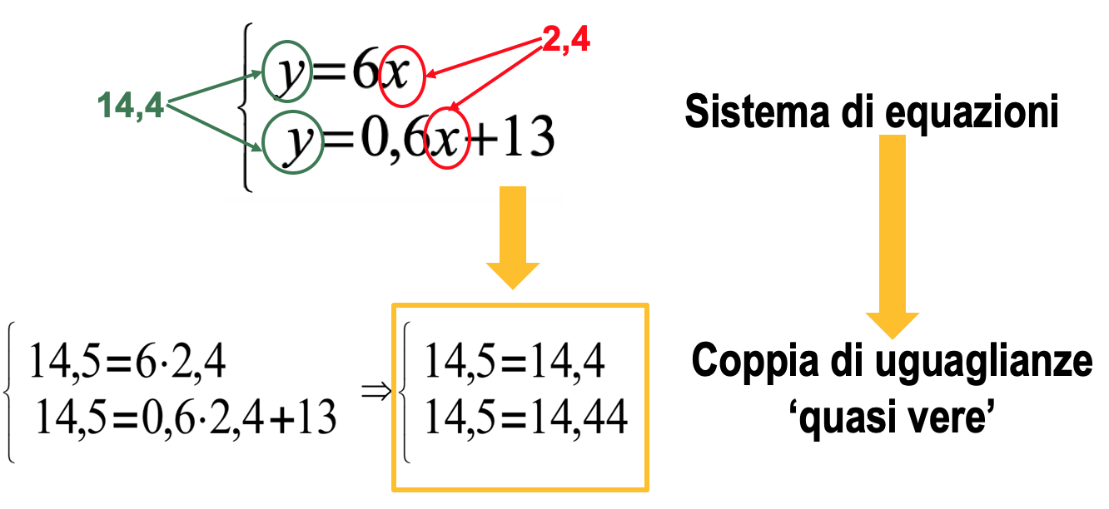
Esamino la soluzione grafica
(2,4 , 14,4) è la soluzione del sistema?
(2,4 , 14,4) è una soluzione approssimata del sistema

Slide 18
La soluzione grafica è approssimata
E la soluzione esatta?
La soluzione esatta si trova con metodi algebrici che vedremo nella prossima lezione.

